Slide 1



CHỦ ĐỀ 2:
Các nước âu - mĩ
(cuối thế kỉ xix – đầu thế kỉ xx)
Cô Dung Nguyen - KHXH

Slide 2


NỘI DUNG CHỦ ĐỀ
Bài 5:
Công xã Pa-ri 1871
Bài 6:
Các nước Anh, Pháp, Đức, Mĩ
(cuối TK XIX-đầu TK XX)
Cô Dung Nguyen - KHXH

Slide 3





Bài 5: Công xã Paris 1871
I
Sự thành lập Công xã
II
Tổ chức bộ máy và chính sách của công xã
III
Nội chiến ở Pháp.Ý nghĩa lịch sử của Công xã Paris
Cô Dung Nguyen - KHXH

Slide 4

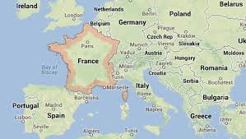
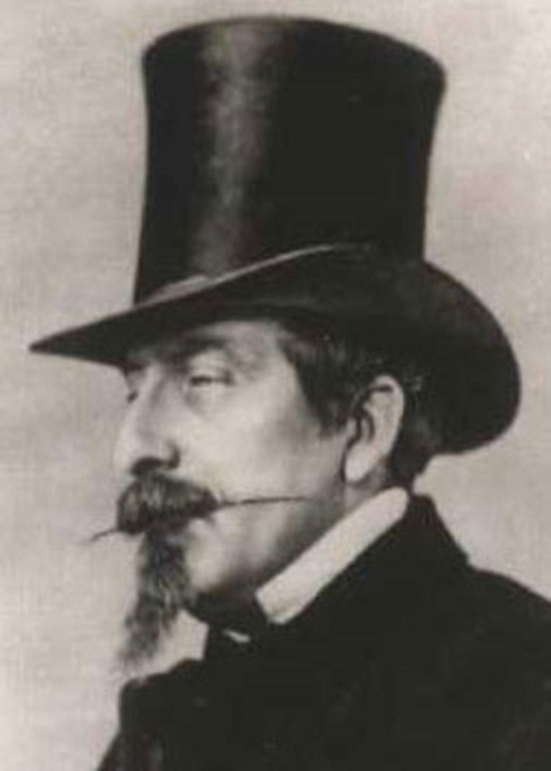
I
Sự thành lập Công xã
1. Hoàn cảnh ra đời của Công xã.
Na-pô-lê-ông III
Cô Dung Nguyen - KHXH

Slide 5
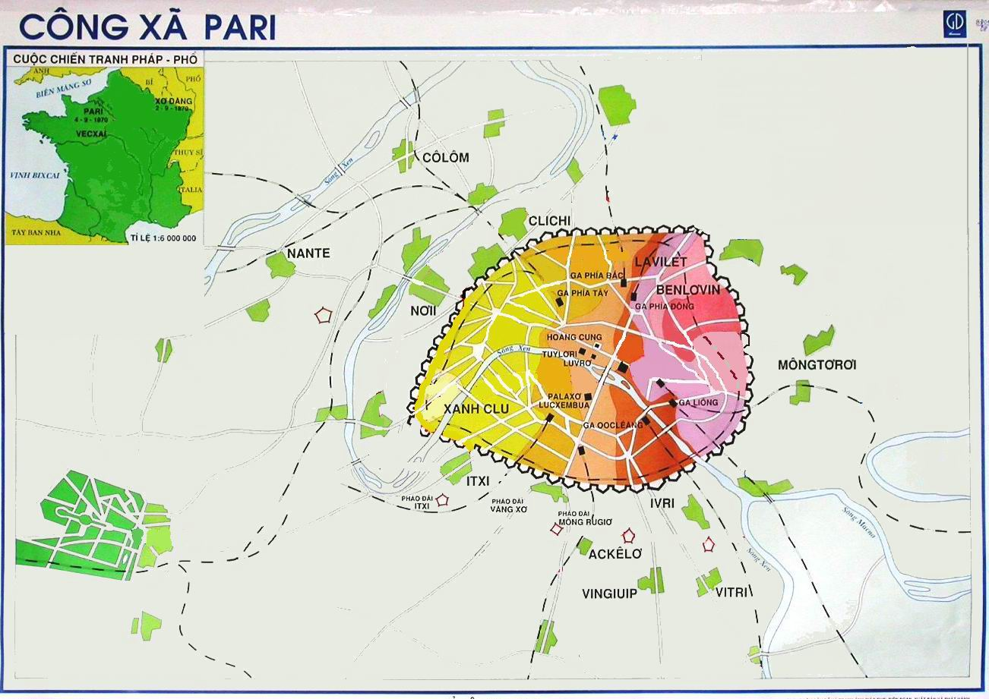
Chú giải
Nhân dân lật đổ đế chế II
4/9/1870
Quân Phổ tấn công Pháp
x
Na-pô-lê-ông III bị bắt
Pháp tuyên chiến với Phổ

Slide 6
I
Sự thành lập Công xã
1. Hoàn cảnh ra đời của Công xã.
- Năm 1870, chiến tranh Pháp – Phổ bùng nổ => Pháp thất bại
- Ngày 4 – 9 – 1870, nhân dân Pa-ri khởi nghĩa lật đổ chính quyền Na-pô-lê-ông III.
→ Chính phủ lâm thời tư sản được thành lập
Na-pô-lê-ông III
Cô Dung Nguyen - KHXH

Slide 7
I
Sự thành lập Công xã
1. Hoàn cảnh ra đời của Công xã.
- Quân Phổ tràn vào nước Pháp.
+ Chính phủ tư sản vội vã đình chiến.
+ Nhân dân Pa-ri kiên quyết chiến đấu bảo vệ Tổ quốc .
Cô Dung Nguyen - KHXH

Slide 8
Chú giải
Lực lượng Công xã Pari
Lực lượng quân Phổ
Lực lượng quân Véc xai
Các pháo đài
Nơi thành lập Công xã
Nơi diễn ra những trận đánh
cuối cùng của các chiến sĩ công xã
Mũi tấn công của quân Véc xai
MÔNG MÁC
TOÀ THỊ CHÍNH
26-3-1871
VECXAI
18-3-1871
Notes:
Copyright (c) 2005 - Doan Van Hung, Khoa Lich su- ĐH Quy Nhon

Slide 9
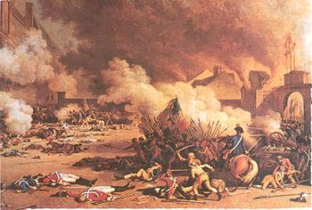

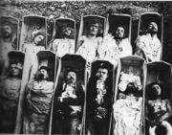
HÌNH ẢNH VỀ CUỘC ĐẤU TRANH CỦA CÔNG XÃ PARI
Cô Dung Nguyen - KHXH

Slide 10
2.
Cuộc khởi nghĩa ngày 18/3/1871. Sự thành lập Công xã.
Nguyên nhân:
Chính phủ tư sản >< nhân dân Paris
18/3/1871 Chi-e cho quân đánh úp đồi Mông-mác
Quân Chi –e bị bao vây ->thất bại
Nhân dân làm chủ Paris
Diễn biến
- Ngày 26/3/1871 nhân dân Paris bầu Hội đồng công xã
Kết quả
Cô Dung Nguyen - KHXH

Slide 11
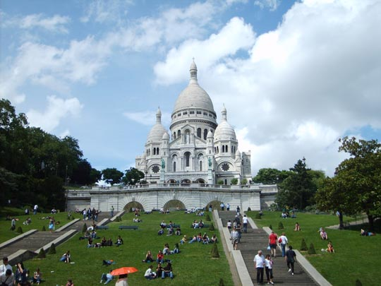
Đồi Mông-mác

Slide 12
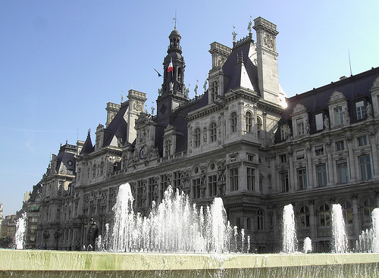
Toà Thị Chính nơi trước đây Hội đồng Công xã Pari họp.

Slide 13

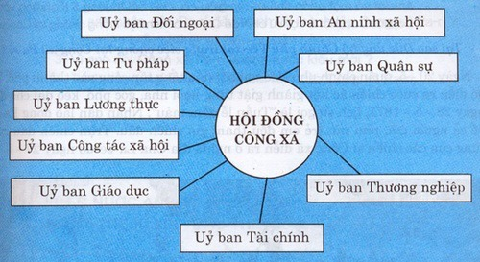
II
Tổ chức bộ máy và chính sách của công xã
Cô Dung Nguyen - KHXH

Slide 14
II
Tổ chức bộ máy và chính sách của công xã
Chính sách của công xã:
Lực lượng vũ trang và an ninh nhân dân để bảo vệ cách mạng
Tách nhà thờ khỏi trường học và nhà nước, giáo lý không dạy trong nhà trường
Giao xí nghiệp cho công nhân quản lí
Quy định tiền lương tối thiểu, giảm lao động ban đêm, cấm cúp phạt, đánh đập công nhân
Hoãn trả tiền thuê nhà và hoãn nợ.
Quy định giá bán bánh mì
Thực hiện chế độ giáo dục bắt buộc, miễn học phí
Cô Dung Nguyen - KHXH

Slide 15
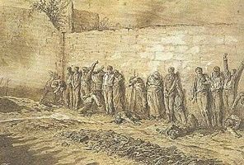
III
Nội chiến ở Pháp.Ý nghĩa lịch sử của Công xã Paris
NỘI CHIẾN Ở PHÁP
Đầu tháng 5/1871, Chi – e cắt đất, bồi thường chiến phí, trả 10 vạn tù binh cho Đức để chống lại công xã
Từ 20/5-28/5 chiến sự diễn ra ác liệt nhiều người ngã xuống “Tuần lễ đẫm máu”。
Chiến sĩ Công xã bị dồn vào chân tường nghĩa địa Cha –la -de
Cô Dung Nguyen - KHXH

Slide 16


Ý nghĩa lịch sử của Công xã Paris
1.Ý nghĩa
2.Nguyên nhân thất bại
3.Bài học kinh nghiệm
Là cuộc cách mạng vô sản đầu tiên trên thế giới lật đổ chính quyền tư sản
Cổ vũ nhân dân lao động đấu tranh
Giai cấp công nhân Pháp chưa đủ lực lượng để đánh bại hoàn toàn giai cấp tư sản
Chưa có một chính Đảng lãnh đạo
Giai cấp tư sản cấu kết với thế lực phản động
Bỏ lỡ thời cơ, thiếu kiên quyết , chưa thực hiện liên minh công nông
Có sự lãnh đạo của chính Đảng vô sản
Thực hiện liên minh công nông
Kiên quyết trấn áp kẻ thù
Cô Dung Nguyen - KHXH

Slide 17



Các nước Anh, Pháp, Đức, Mĩ
cuối thế kỉ XIX – đầu thế kỉ XX
BÀI 6
Cô Dung Nguyen - KHXH
Notes:
更多模版：123图文旗舰店666

Slide 18
 | Kinh tế | Chính trị | Đặc điểm
Anh | Tốc độ phát triển kinh tế chậm lại Công nghiệp đứng thứ 3 thế giới Chú trọng đầu tư vào thuộc địa Nhiều công ty độc quyền ra đời | Quân chủ lập hiến, bảo vệ quyền lợi của giai cấp tư sản Đẩy mạnh chiến tranh xâm lược | “Chủ nghĩa đế quốc thực dân”
Pháp | Kinh tế phát triển chậm lại, đứng vị trí thứ 4 thế giới Các công ty độc quyền ra đời Chú trọng xuất khẩu tư bản | Thể chế cộng hòa Quan hệ trong nước căng thẳng Tăng cường xâm lược thuộc địa | “Chủ nghĩa đế quốc cho vay lãi”
Đức | Phát triển nhanh, đứng thứ 2 thế giới Các công ty độc quyền ra đời | Thể chế liên bang Chính sách đối nội và đối ngoại phản động | “ Chủ nghĩa đế quốc quân phiệt hiếu chiến”
Mĩ | Kinh tế phát triển nhanh, công nghiệp đứng đầu thế giới Nhiều công ty độc quyền xuất hiện | Đề cao vai trò Tổng thống Thi hành chính sách đối nội, đối ngoại phục vụ giai cấp tư sản Tăng cường xâm lược thuộc địa | “Xứ sở của các ông vua công nghiệp”

Slide 19
Anh
1
Mĩ
Pháp
2
Đức
3
Đức
Anh
Mĩ
4
Pháp
Cuối tk XVIII- đầu tk XIX
Cuối tk XIX - Đầu thế kỉ XX
Vị trí công nghiệp các nước Anh, Pháp, Đức, Mĩ

Slide 20
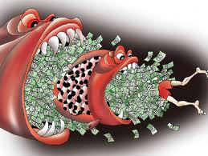

Slide 21
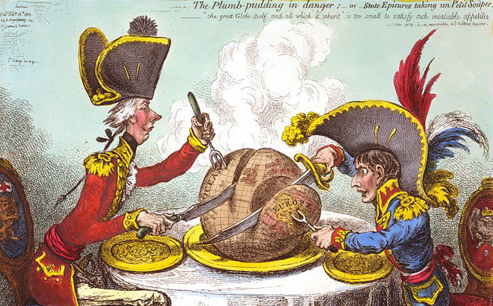

Slide 22
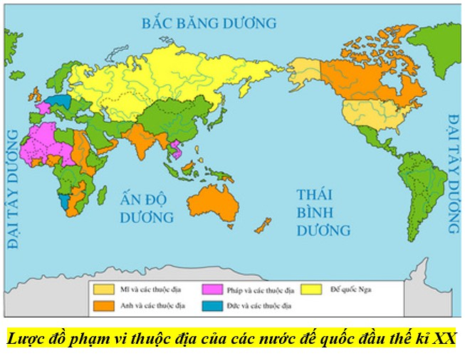

Slide 23
Goodbye
See you again
Cô Dung Nguyen - KHXH

